Slide 1

迎新报告
汇报人：谢文涛
$$xiewt@ios.ac.cn$$
2020.09.20

Slide 2
热烈欢迎！

Slide 3
目录
1 研究工作
2 读研体验
3 雁西湖生活

Slide 4
1 研究工作
研究兴趣：机器学习测试、强化学习
问 题：何为机器学习测试？
目 标：设计高效的测试算法寻找模型错误
设计合理覆盖准则衡量测试充分性

Slide 5
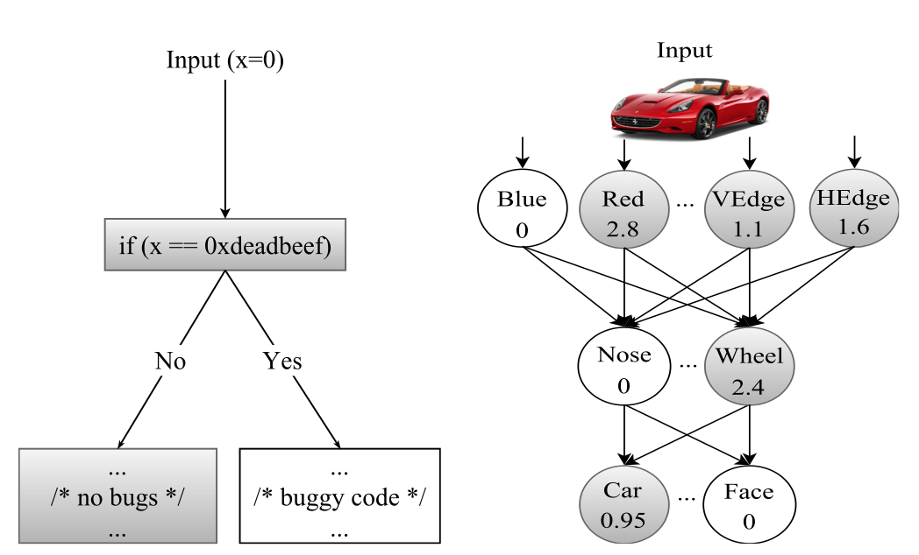
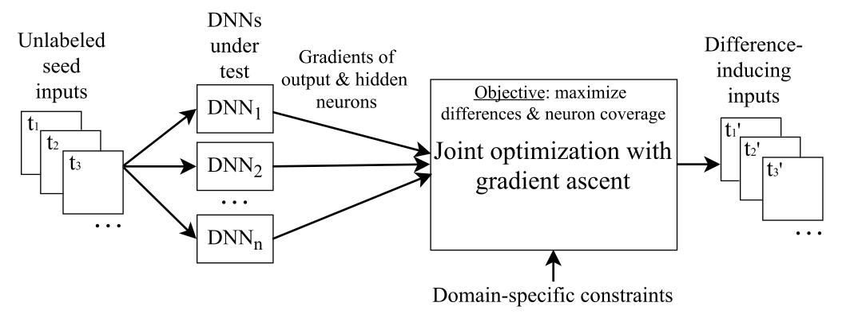

1 研究工作
开山之作：$DeepXplore$

Slide 6
1 研究工作
细粒度的覆盖率：DeepGauge
RNN测试：DeepStaller
变异测试：DeepMutation

Slide 7
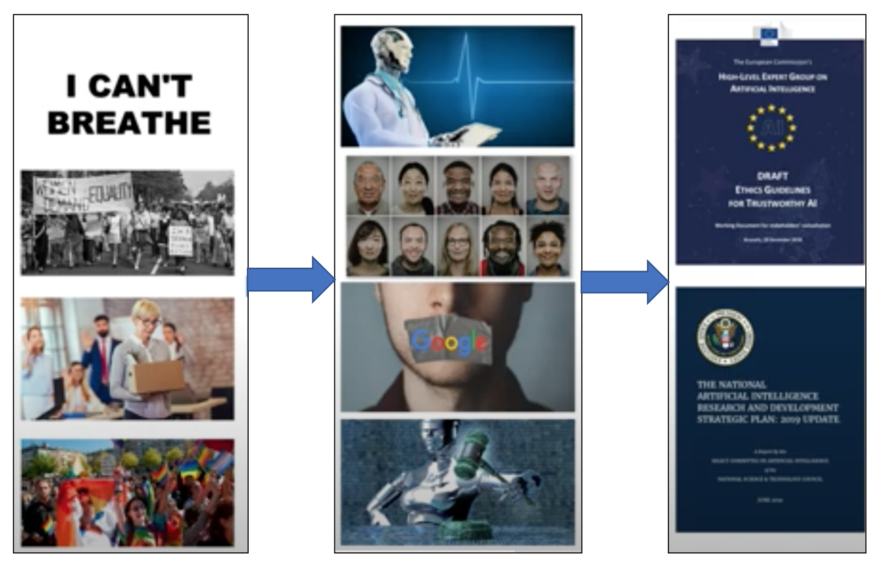
1 研究工作
我的课题：基于强化学习的机器学习模型公平性测试

Slide 8
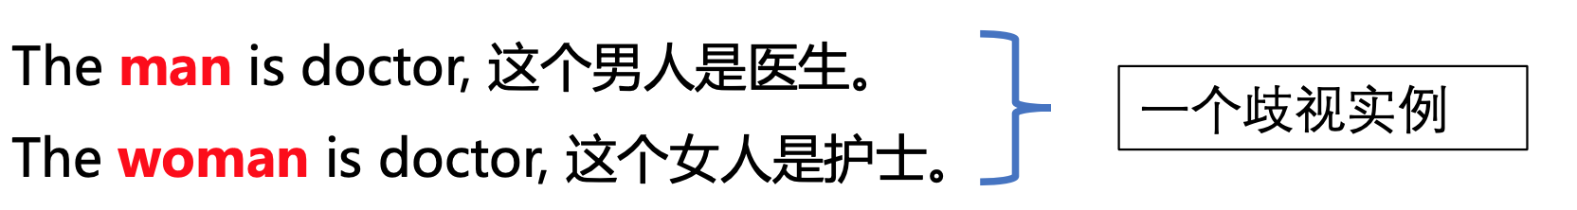
1 研究工作
问题：给定黑盒机器学习模型，如何高效生成歧视实例。
例如：
挑战：测试空间巨大
无合理的启发是策略指导

Slide 9
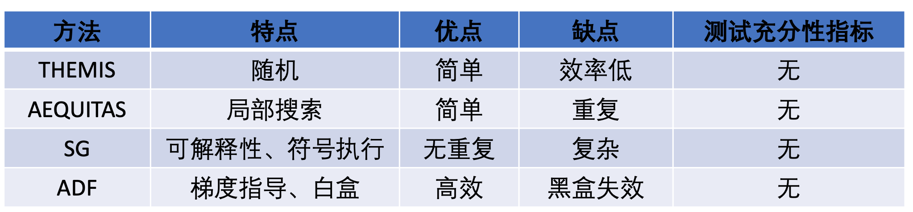
1 研究工作
前人工作
总结：黑盒测试效率远远低于白盒测试

Slide 10
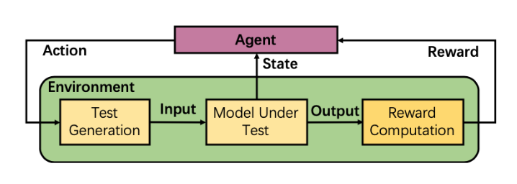
1 研究工作
我们的方法：将公平性测试问题建立成强化学习问题。
智能体通过与环境交互寻找最优歧视实例生成策略。

Slide 11
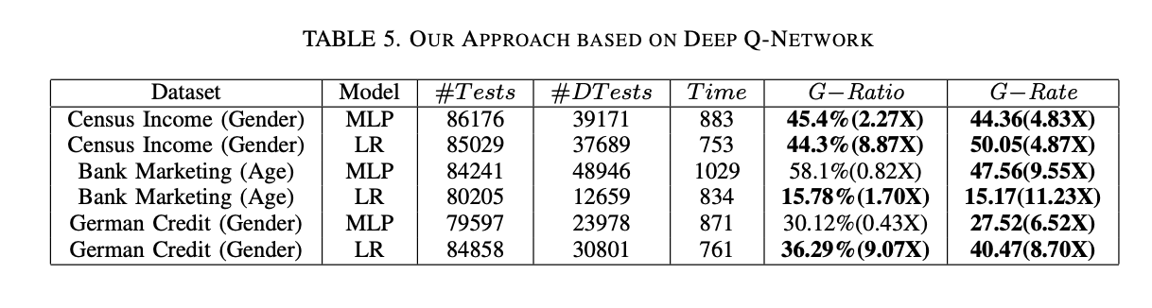
1 研究工作
实验结果
单位时间内生成歧视的数量平均比SOTA高4-10倍，生成的测试集合中歧视实例的比例平均高3倍。

Slide 12
1 研究工作
论文：Fairness Testing of Machine Learning Models Using
Deep Reinforcement Learning(TrustCom2020 在投)。

Slide 13
2 读研体验
1 心态上：结合工作的心态面对，积极主动。
2 方法上：探究性。
3 友情提示：及时完成实验室论文要求。

Slide 14
3 雁西湖生活
1 科研工作
2 选课
3 校园生活

Slide 15
感谢您的倾听！
问题？

